Slide 1
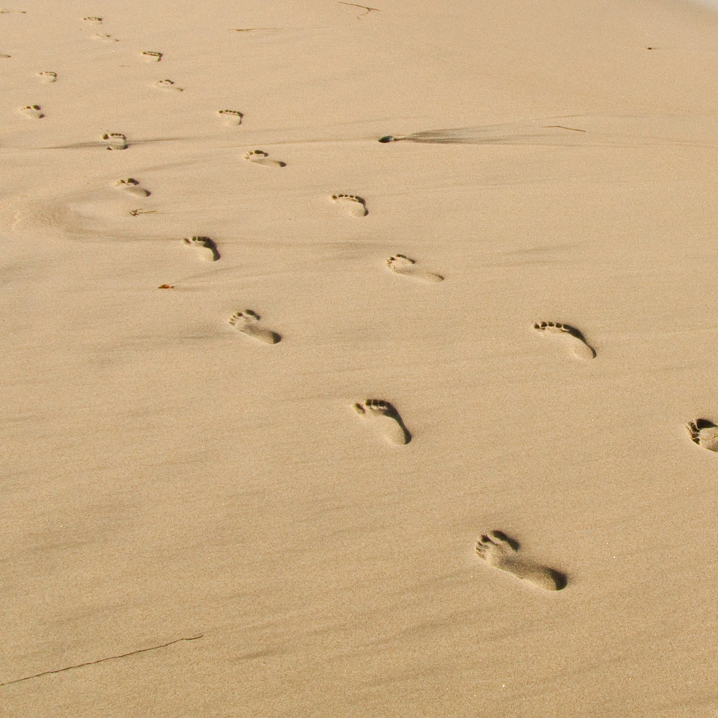
列王記上19:9-18
主必不丟棄我

Slide 2
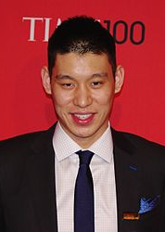
林書豪
曾雅妮
2013年面臨職業生涯低潮

Slide 3
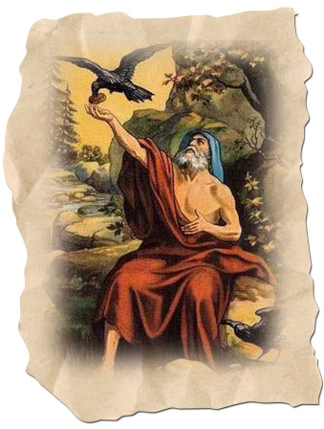
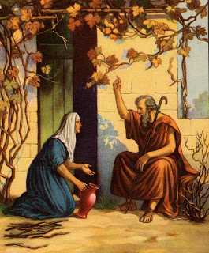
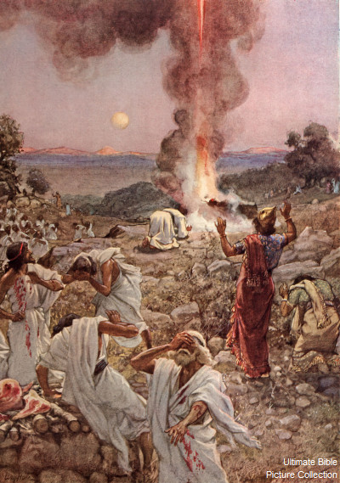
一、滿腹疑雲的以利亞—
上帝，你在那裡？
基立溪
西頓的撒勒法
迦密山

Slide 4
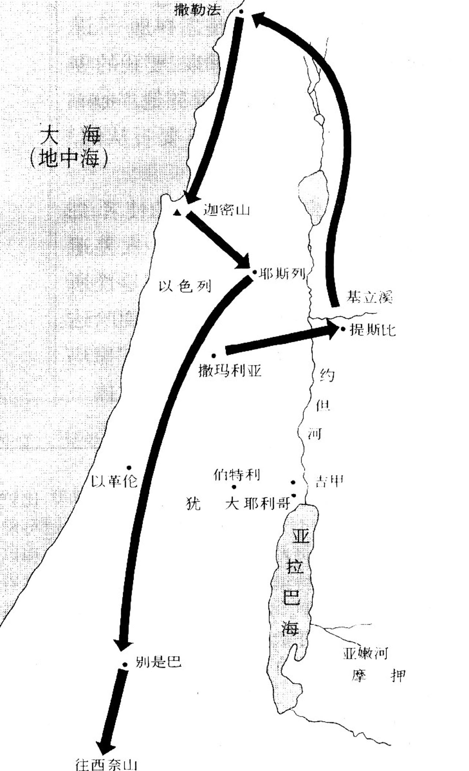

Slide 5
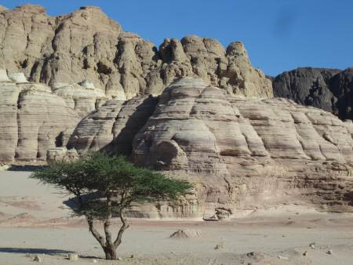
「今息啦！耶和華啊，求你取我的生命，因為我無比我的列祖卡贏。」
曠野的羅騰樹下

Slide 6
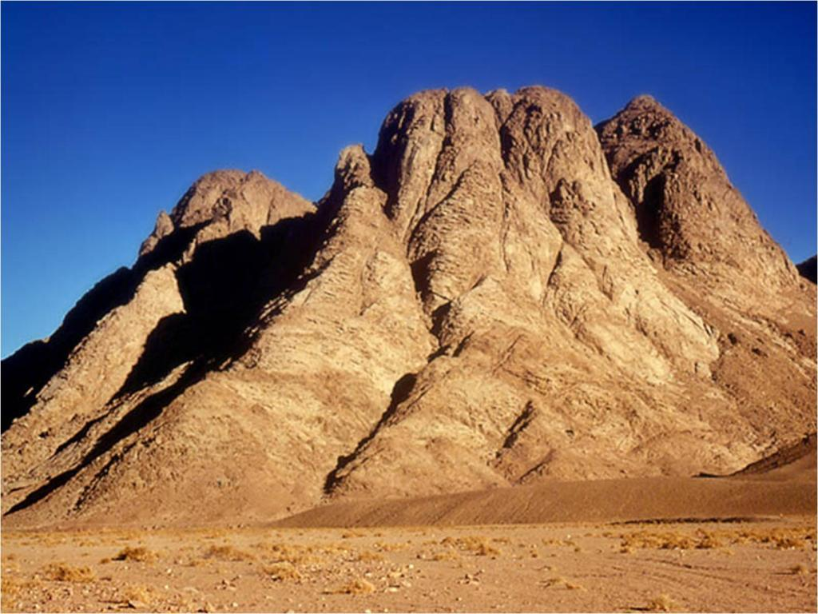
何烈山

Slide 7
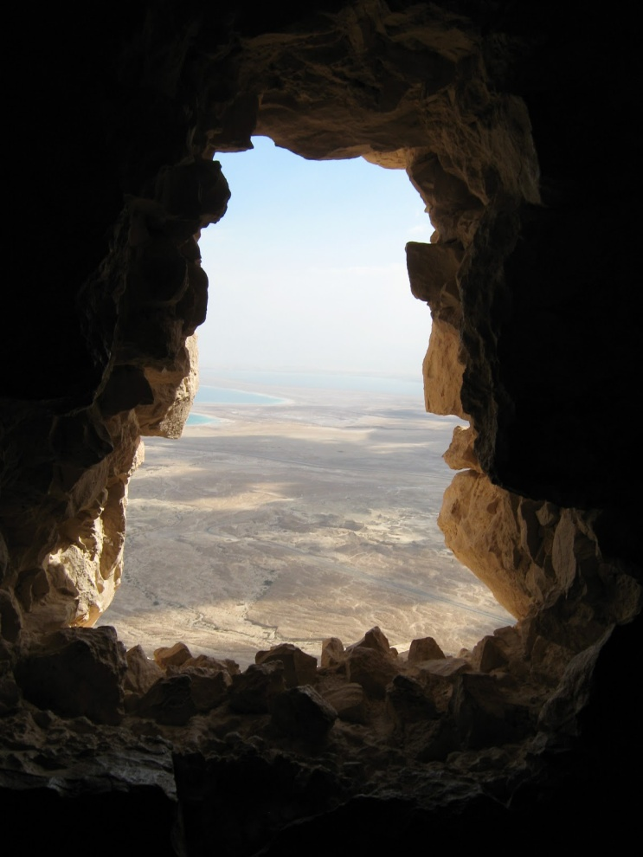
二、滿腹委屈的以利亞—
為何剩我一人？
「我不勝於我的列祖」 (v.4)
「我為耶和華萬軍之神大發熱心」(v.10)
「只剩下我一個人」 (v.10、14)

Slide 8
A 他在那裡進了一個洞，就住在洞中。(v.9a) | A’以利亞聽見，就用外衣蒙上臉，出來站在洞口。(v.13a)
B 耶和華的話臨到他說：以利亞啊，你在這裡做甚麼？(v.9b) | B’有聲音向他說：以利亞啊， 你在這裡做甚麼？(v.13b)
C 他說：我為耶和華─萬軍之神大發熱心；因為以色列人背棄了你的約，毀壞了你的壇，用刀殺了你的先知，只剩下我一個人，他們還要尋索我的命。(v.10) | C’他說：我為耶和華─萬軍之神大發熱心；因為以色列人背棄了你的約，毀壞了你的壇，用刀殺了你的先知，只剩下我一個人，他們還要尋索我的命。(v.14)
D 耶和華說：你出來站在山上，在我面前。(v.11a) | D’耶和華對他說：你回去，從曠野往大馬色去。(v.15a)

Slide 9
E 那時耶和華從那裡經過，在他面前有烈風大作，崩山碎石，耶和華卻不在風中(v.11b) | E’到了那裡，就要膏哈薛作亞蘭王(v.15b) | E”將來躲避哈薛之刀的(v.17a)
F 風後地震，耶和華卻不在其中(v.11c) | F’又膏寧示的孫子耶戶作以色列王(v.16a) | F”必被耶戶所殺；躲避耶戶之刀的(v.17b)
G 地震後有火，耶和華也不在火中(v.12a) | G’並膏亞伯米何拉人沙法的兒子以利沙作先知接續你。(v.16b) | G”必被以利沙所殺。(v.17c)

Slide 10
H 火後有微小的聲音。(v.12b) | H’但我在以色列人中為自己留下七千人，是未曾向巴力屈膝的，未曾與巴力親嘴的。(v.18)

Slide 11
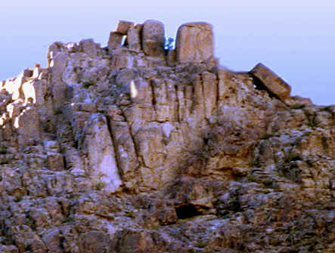
三、住在洞內的以利亞—
你在這裡作什麼？
「住在」 luwn（H3885）
33次翻譯為「lodge住宿」14次翻譯為「發怨言」
這字也有「長期居住、永久居住」的含意。

Slide 12
結論：
當上帝吩咐以利亞去約但河東基立溪邊…
上帝派烏鴉早晚叼餅與肉給他
當上帝吩咐他去西頓的撒勒法…
上帝透過一個貧窮的寡婦供應他的需要
當他感覺孤單時…
上帝已經藏了一百個先知，他不是孤單一人服事
當他心灰意冷快要跌倒時…
上帝說「我在以色列人中為自己留下七千人，是未曾向巴力屈膝的，未曾與巴力親嘴的。」

Slide 13
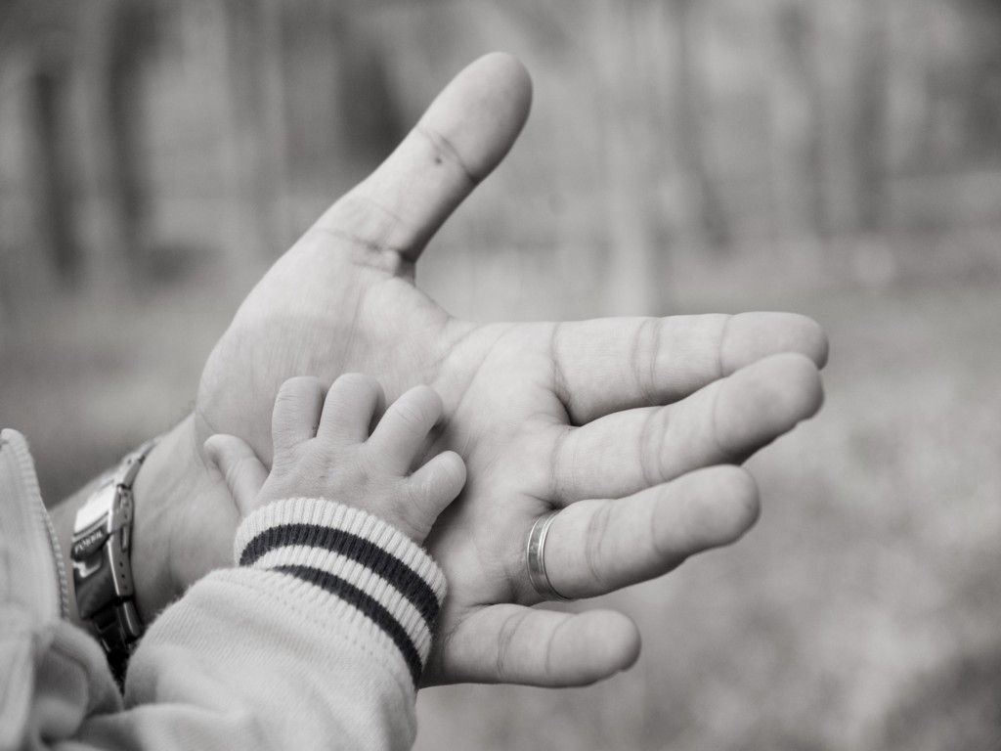
親愛的弟兄姊妹，儘管前面道路崎嶇難行，咱知道主掌管明天，讓咱不再定睛於「我」的困境，注神在上帝身上，憑信心完全倚靠神，勇敢面對一切，透過以利亞的故事，我們知道上帝已經有預備，也深信上帝絕對不會丟棄我們。

